Slide 1
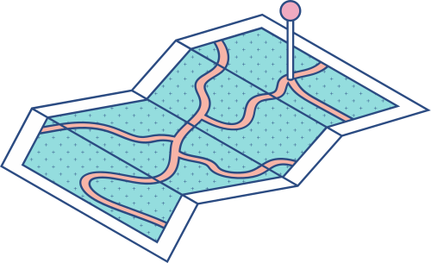





EduBridge

Slide 2

What is EduBridge
EduBridge adalah Aplikasi Database Management untuk memonitoring siswa dan guru sehingga memudahkan para dalam manajemen database sekolah.

Slide 3
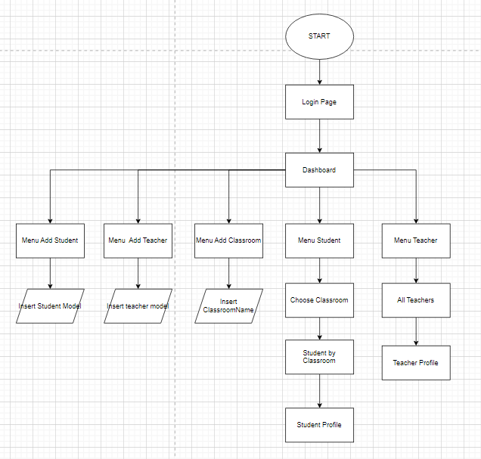

Flowchart

Slide 4

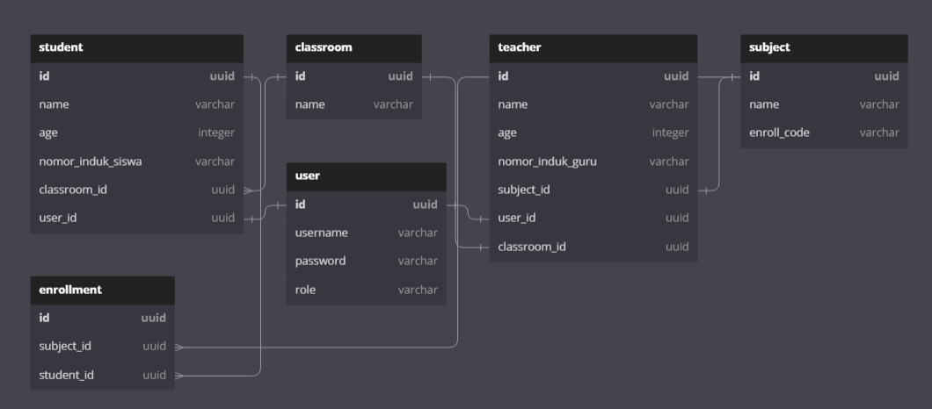
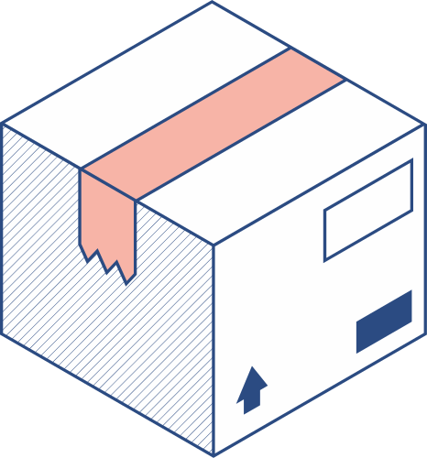
UML

Slide 5



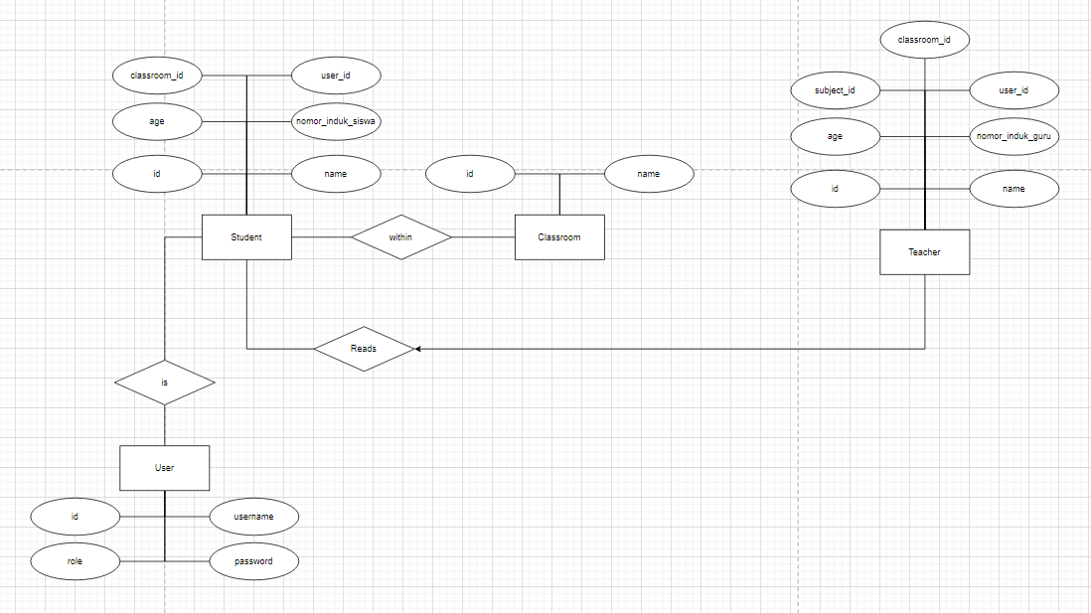
ERD

Slide 6
Thank You

